Slide 1
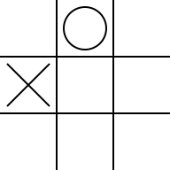
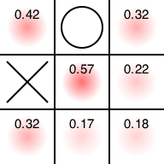
現在の盤面
評価値

Slide 3
vector
matrix
M
N
D
y
=
A
x

Slide 4
高←重要度→低
V
高
↑
重要度
↓
低
M
U
S
=
X
X

Slide 5
V
M
U
S
=
X
X
V
U
√S
√S
=
X
X
X
=
L
R
X

Slide 6
T
T
L
R

Slide 7
Q
Q
L
C
R

Slide 8
reshape
A
B
27
6561
177147
Q
L
CR

Slide 9
CR
C
R
9
9
Q
L
C
R
d
d
3..
3
3
3
3
3
3
3
3
3
3

Slide 10
厳密なQ
近似されたQ

